Slide 1
Spring boot

Slide 2
스프링의 등장
프레임워크의 사전적 의미는 뼈대 혹은 구조 - > 애플리케이션의 구조에 해당하는 골격 코드
개발자는 비즈니스 로직 개발에만 집중할 수 있다.
스프링 프레임워크 초기 단순 애플리케이션 운용에 필요한 객체들을 생성하고, 객체들 사이에 의존성(Dependency)을 주입해주는 단순한 컨테이너로서의 기능만 제공
현재 스프링은 SNS부터 빅데이터에 이르기 까지 엔터프라이즈 시스템 개발에 필요한 모든 분야를 지원
다양한 프레임워크와 기술들을 지원하면서 동시에 개발자가 처리해야 하는 설정도 많아지고 복잡해짐

Slide 3
스프링 부트의 등장
스프링의 복잡한 설정과 이로 인하여 발생한 문제를 수정하는데 피곤함을 느낀 사람들은 좀더 나은 시스템을 원함
스프링 프레임 워크의 서브 프로젝트로 만들어짐.
스프링+부트의 합성어
스프링 프레임워크를 사용 가능한 상태로 만들어 주는 도구

Slide 4
스프링 부트의 장점
라이브러리 관리 자동화
스타터(stater)라는 것을 이용해 특정 기능에 필요한 라이브러리 의존성을 더욱 간단히 처리
설정의 자동화
프로젝트에 추가된 라이브러리를 기반으로 실행에 필요한 환경을 자동으로 설정해줌
라이브러리 버전 자동 관리
라이브러리의 버전때문에 정상 작동하지 않는 상황을 겪을 필요가 없어짐
테스트 환경과 내장 톰캣
Junit 및 테스트 관련 라이브러리, 톰캣 서버 내장하고 있어 빠르게 실행결과를 볼수 있음
독립적으로 실행 가능한 JAR
빠른 웹 애플리케이션 개발 및 빠른 배포

Slide 5
실습환경 설정
JDK설치 (java 8 이상)
이클립스 설치(이클립스는 모두 설치 완료? )
STS(Spring Tool Suite) 플러그인 설치 ← 이 친구만 설치 해주면 됨

Slide 6
실습환경 설정
JDK설치 (java 8 이상 이지만 8로 준비)
이클립스 설치(이클립스는 모두 설치 완료? )
STS(Spring Tool Suite) 플러그인 설치 ← 이 친구만 설치 해주면 됨

Slide 7
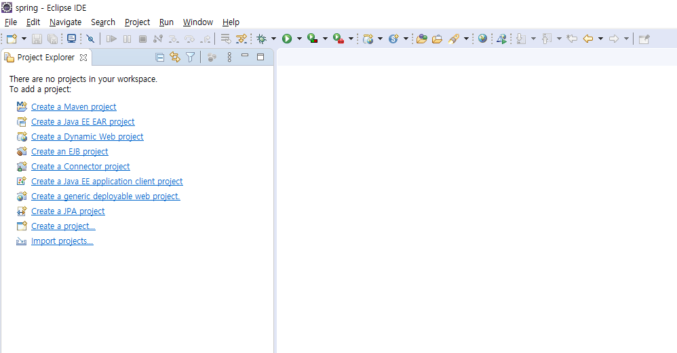
워크 스페이스 재설정 후 이클립스를 새로 시작한 상태

Slide 8
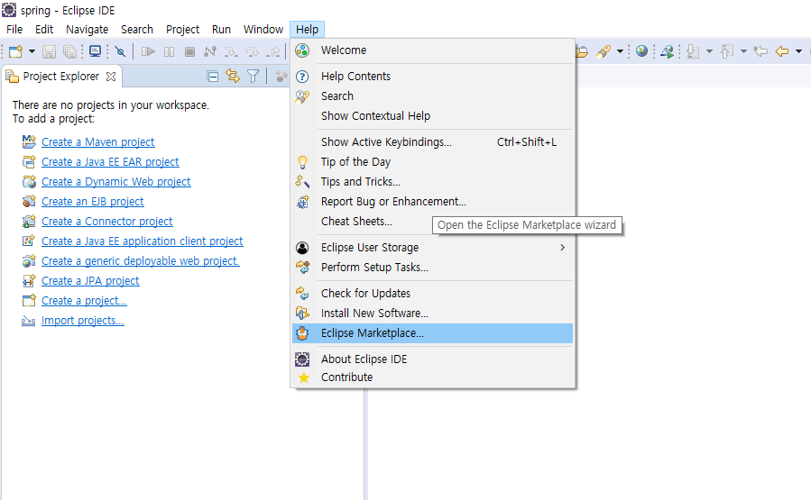
Help → Eclipse Marketplace

Slide 9
Help → Eclipse Marketplace

Slide 10
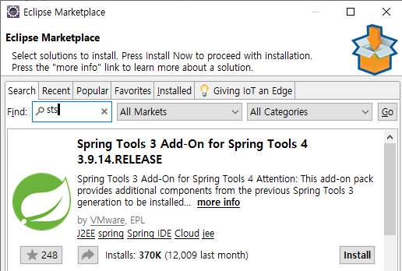
sts 검색 → 결과의 첫번째 값의 Install 선택

Slide 11
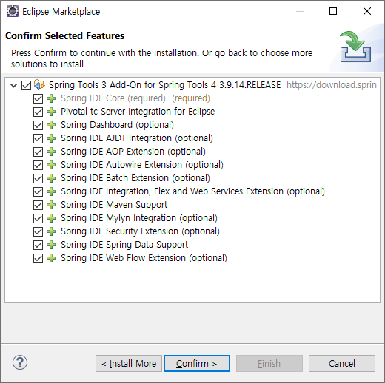
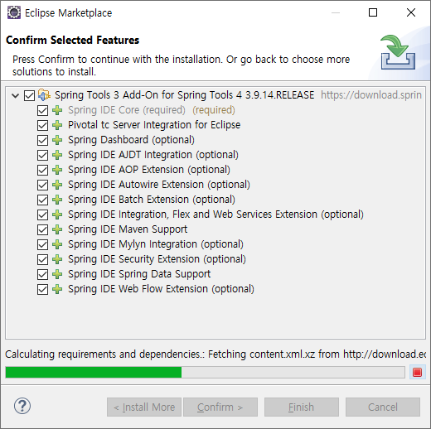
confirm 클릭

Slide 12
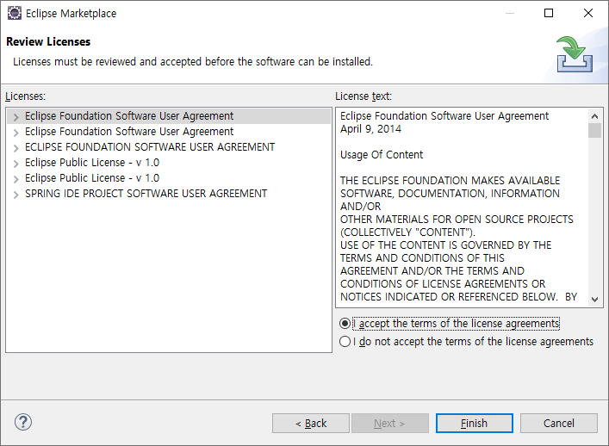
I accept the terms of the license agreements → Finish

Slide 13
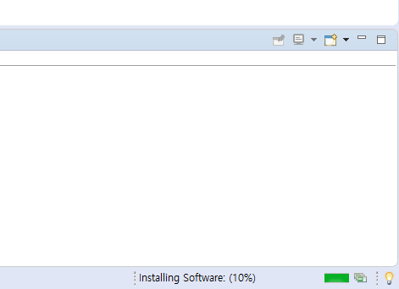
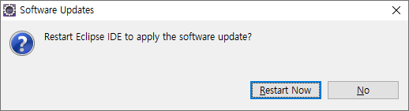
Installing Software : ← 요게 완료 되고 재시작 하면 설치 끝~~

Slide 14
프로젝트 만들기
실습 환경이 준비 되었으면 이제 스프링 부트를 이용해서 프로젝트를 생성
스프링 부트로 프로젝트를 생성하면 어떤 라이브러리도 개발자가 신경 쓸 필요가 없음
스프링 부트가 모든 라이브러리를 자동으로 다운로드하고 관리해 줌
빈(Bean)설정을 XML이 아닌 어노테이션으로 처리

Slide 15
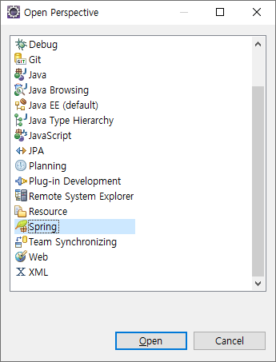
Window → Perspective → Open Perspective → Other 에서 스프링을 선택

Slide 16
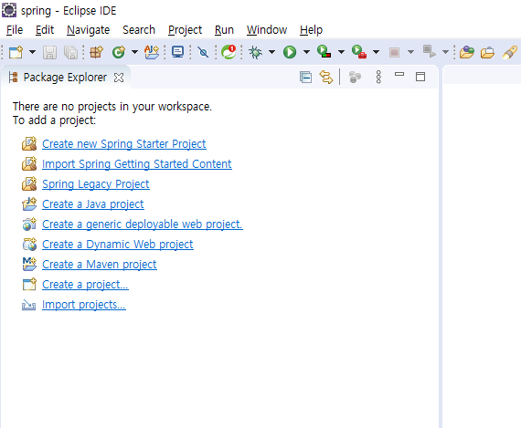
아래의 그림처럼 바뀜

Slide 17
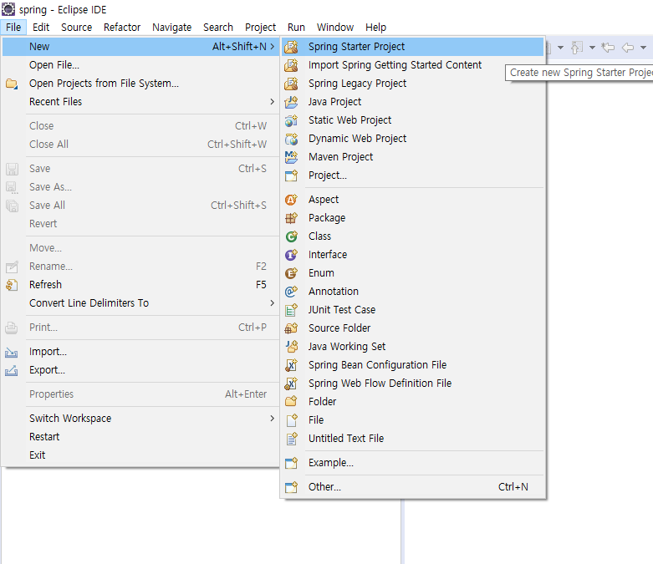
New→ Spring Starter Projecter

Slide 18
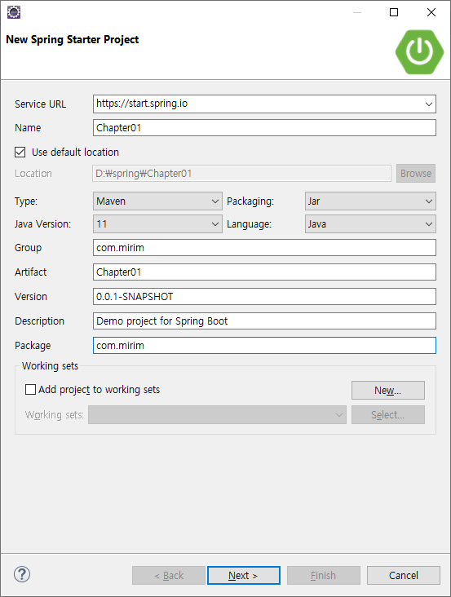
옆의 내용과 같이
Name : Chapter01
Group : com.mirim java Version : 8 로 셋팅
Package : com.mirim
값을 변경 Next 클릭
항목 | 설명 | 설정 값
Name | 생성할 프로젝트의 이름 | Chapter01
Type | 라이브러리 관리 도구 설정 | Maven
Packaging | 패키징 파일의 형식 지정 | Jar
Group | 프로젝트를 만들고 관리할 단체나 회사 정보 | com.mirim
Package | 프로젝트 생성 시 기본적으로 생성할 패키지 경로 | com.mirim

Slide 19
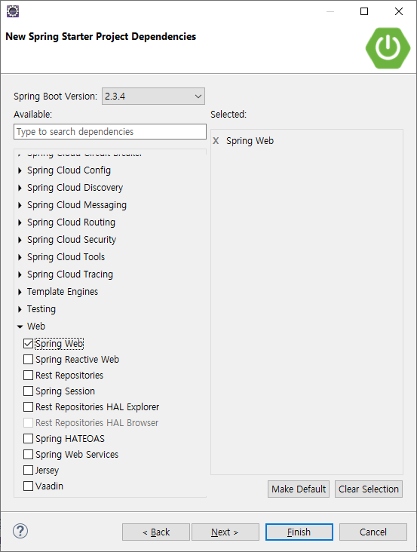
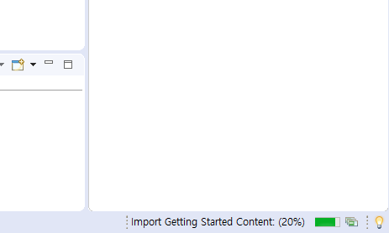
web→ Spring Web 선택
Finish 선택

Slide 20
스프링 프로젝트 구조 및 실행
스프링 부트로 프로젝트를 생성하면 기본적으로 제공되는 디렉터리나 파일들이 있다.
정해진 규칙을 따르기 때문에 마음대로 변경 불가
각 디렉터리의 위치와 의미를 이해 하는 것이 중요!!

Slide 21
스프링 프로젝트 구조 및 실행
src/main/java : 일반적인 자바 소스
src/main/resources : 자바 소스가 아닌 XML이나 프로 퍼티 파일 등록
static : HTML과 같은 정적인 웹 리소스
templates : 타임 리프 같은 템플릿 기반의 웹 리소스
application.properties : 프로젝트 전체에서 사용할 프로퍼티 정보들을 저장
src/test/java : Junit기반의 테스트 케이스 작성
pom.xml : 프로젝트 전반의 환경을 설정하는 파일
모듈 | 설명
spring-boot-starter-web | 웹 애플리케이션 개발에 필요한 스프링 MVC 관련 라이브러리
spring-boot-starter-test | Junit을 비롯한 테스트 관련 라이브러리

Slide 22
스프링 부트 애플리케이션 실행
src/main/java 소스 폴더의 [프로젝트이름 + Application.java] 형태로 메인 클래스가 작성
따라서 이 프로그램만 실행하면 됨.
실습!!
웹 애플리케이션으로 실행하기
자바 애플리케이션으로 실행하기

Slide 23
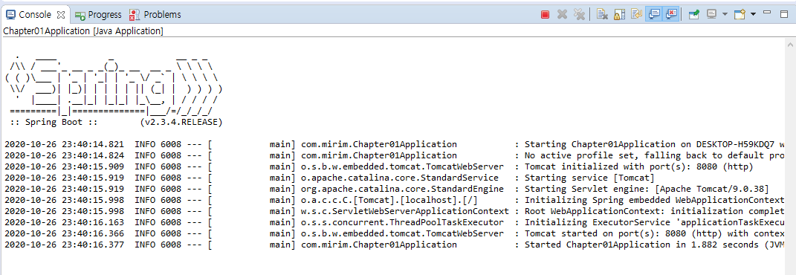
웹 애플리케이션으로 실행하기
chapter01Application.java 파일 Ctrl + F11 실행

Slide 24
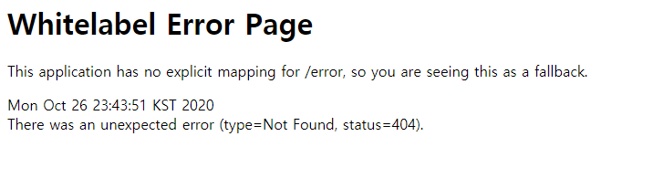
웹 애플리케이션으로 실행하기
localhost:8080 으로 이동하면 아래와 같은 페이지가 뜸 (성공)

Slide 25
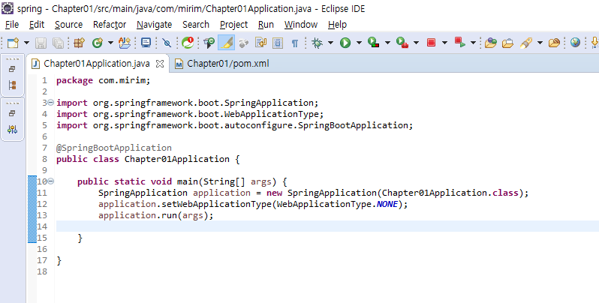
자바 애플리케이션으로 실행
chapter01Application.java 파일을 아래와 같이 수정

Slide 26
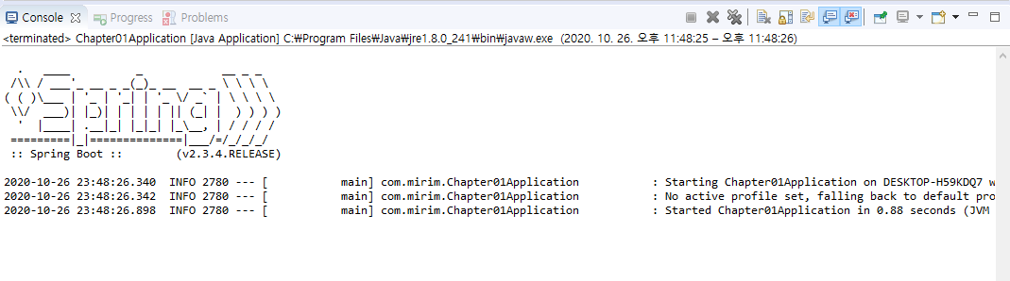
자바 애플리케이션으로 실행
톰캣 서버도 구동되지 않음

Slide 27
자바 애플리케이션으로 실행
WebApplicationType.NONE 를 WebApplicationType.SERVLET으로 변경하면 톰캣 구동

Slide 28
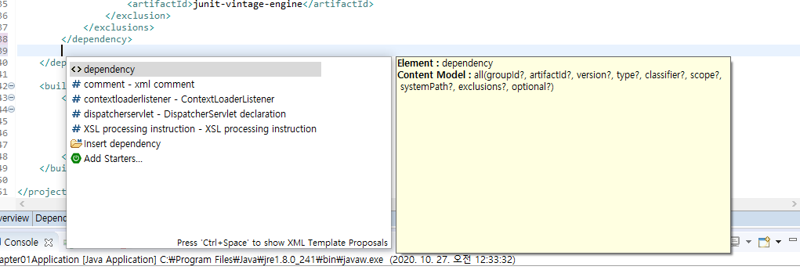
스프링 DevTool 사용하기
DevTool : 자바 소스를 수정한 후에 애플리케이션을 재시작 하지 않아도 됨
pom.xml <dependency> 끝에서 Ct기+Space → Add Starters.. (or Edit Starters..)선택

Slide 29
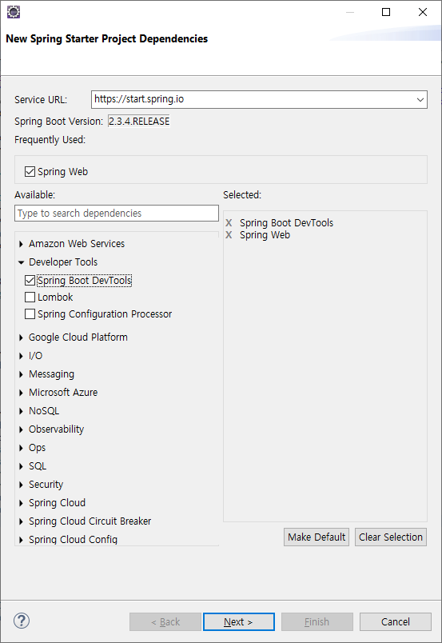
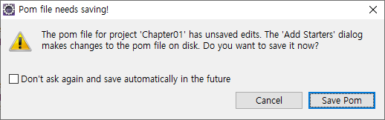
스프링 DevTool 사용하기
pom.xml 저장 후
Developer Tools
Spring Boot DevTools 선택

Slide 30
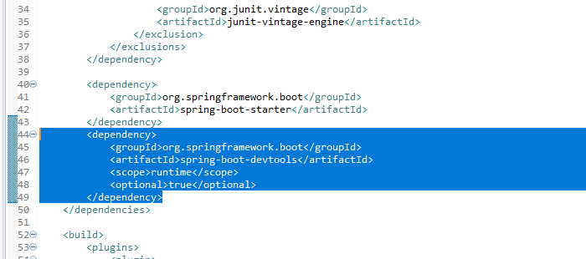
스프링 DevTool 사용하기
pom.xml에 추가된 모습

Slide 31
롬복 라이브러리 사용하기
롬복 라이브러리 : 자바 파일을 컴파일 할 때, 자동으로 생성자, Getter, Setter, toString() 같은 코드를 자동으로 추가 해줌
DevTool과 똑같이 pom.xml에서 추가해줌.
그 후 이클립스 설치 폴더에 롬복 라이브러리 추가 (https://projectlombok.org/) 접속
다운로드 후 이클립스 종료
적당한 곳에 롬복파일을 둔 후 cmd창에서 실행→ 이클립스 실행파일이 있는 곳 경로 지정
설치 시작과 동시에 완료 , 이클립스 실행

Slide 32
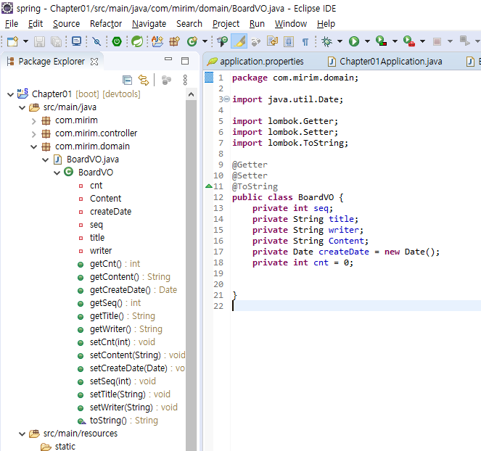
롬복 라이브러리 사용하기
롬복 라이브러리 사용 결과

